Slide 1
《算法分析与设计》
Analysis and Design of Computer Algorithms
中南大学计算机学院
School of Computer Science and Engineering
Central South University
主讲：李敏
联系方式：limin@mail.csu.edu.cn
15257578@qq.com
课程学习交流群： 1055342934

Slide 2


贪心算法
良禽择木而栖，良将选主而事。
公司雇人要雇最能干的人，大学招生想招最好的学生，各种评优选优或者选“N大杰出×××”等活动。
人类似乎永远在追求最好的东西，无一不散发出贪婪的气味。
这种按照某种标准总是挑选最接近该标准的人或物的做法就是贪婪策略。

Slide 3
贪心算法
围棋
要想在高手较量中取胜，每一步棋都需要考虑随后的很多步。谁考虑的步数多，谁取胜的可能性就大。
如果一个棋手只看眼前的效果，则这个棋手恐怕得经常输棋。
在找男女朋友时，我们总是试图找所认识人里面的最优秀者，而对于我们不认识的人则不加考虑。
如此这样下去，就可以获得最优结果（假定人的寿命无限长）。
每步只看眼前效果最好的做法就是贪婪。
以贪婪作为决策基础的算法就是贪婪算法。

Slide 4
贪心算法
贪婪算法总是做出一个局部最优选择，寄希望于这个选择将导致全局最优解。
每一步的选择必须满足:
  可行性
    满足问题的限制
  局部最优
    是局部所有选择中最优的那一种
  不可逆
    一旦做出，在之后的步骤中都无法改变

Slide 5
凑钱问题
只使用25, 10, 5, 以及 1 分钱的硬币凑齐63分零钱，使得使用的硬币数量最少?
思路:
  每一步都做局部最优选择。
解法是最优的吗?

Slide 6
凑钱问题
贪心算法总是可以得到最优解吗?
  例子: 使用11, 5 和 1分 的硬币凑齐15 分的零钱。

Slide 7
最小生成树
一个无向连通图 G 的生成树: G 的一个包含 G 所有节点的无环生成子图。
带权无向图 G 的最小生成树: G 的最小权重的生成树。
例子:
4
3
1
1
6
2
4
2
3

Slide 8
最小生成树-Prim算法
基本思路
  选择任意顶点 v0, 并且放进 T.
  添加 最小权重的边 e=(u, v) ，其中 u 属于 T , v 属于 V-T.
  将 v 放进 T.
  当所有节点放进 T 后停止.

Slide 9
最小生成树-Prim算法
Prim(G)
VT={v0};
ET=Ф;
For i=1 to n-1 do
find a minimum weight edge e*=(u*, v*) among
all the edges (u, v) such that u is in T and v is in V-T;
VT=VT∪{v*};
ET=ET∪{e*};
4. Return ET.

Slide 10
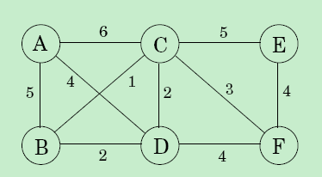
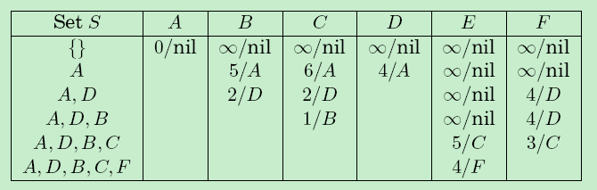
最小生成树-Prim算法
从节点 A 开始.

Slide 11
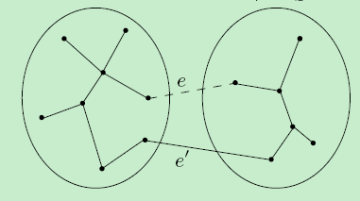
最小生成树-Prim算法
Prim 算法的正确性
T_{i-1}

Slide 12
Prim算法效率
用优先队列来存放最近的节点
  使用无序数组来实现优先队列。
效率: Θ(n²)
  使用小根堆来实现优化队列。
  效率: Θ( (n + m) logn)

Slide 13
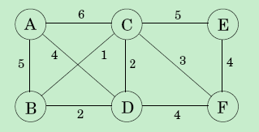
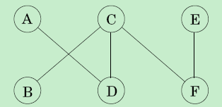
最小生成树-Kruscal算法
贪心规则:
不停添加下一个不会产生环的最小边。

Slide 14
最小生成树-Kruscal算法
ALGORITHM Kruscal(G)
1. Sort E in nondecreasing order of the edge weights
w(e_{i1}) <= … <= w(ei_{m})
2. E_{T} ＝ ∅; ecounter ＝ 0 //initialize the set of tree edges and its size
3. k ＝ 0
4. while encounter < |V| - 1 do
k ＝ k + 1
if E_{T} U {ei_{k}} is acyclic
E_{T ＝} E_{T} U {ei_{k}} ; ecounter ＝ ecounter + 1
5. return E_{T};

Slide 15
最小生成树-Kruscal算法
实现细节
对于当前选择的边(u, v), u 和 v 必须在不同的联通块内
然后这两个联通块需要合并成一个联通块.
哪种数据结构支持这样的操作?
并查集

Slide 16
最小生成树-Kruscal算法
实现细节
makeset(x): 创造一个只包含点 x 的集合
find(x): 找到 x 属于哪一个集合?
union(x, y): 将 x 和 y 所属的集合合并

Slide 17
最小生成树-Kruscal算法
Kruskal(G)
For all u∈V do
makeset(u);
2. X={∅};
3. Sort the edges E by weight;
4. For all edges (u, v) ∈ E in increasing order of weight do
if find(u) ≠find(v) then
add edge (u, v) to X;
union(u, v);
有多少个 makeset, find, union 操作?
|V| makeset, 2|E| find, |V|-1 union 操作.

Slide 18
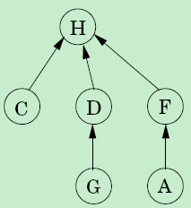

最小生成树-Kruscal算法
怎样维护并查集?
怎样存储一个集合?
有向树
{B, E}
{A, C, D, F, G, H}

Slide 19
最小生成树-Kruscal算法
Root: 它的父指针指向它自己.
Rank: 子树的叶子节点的最大深度.
Makeset(x)
P(x)=x;
Rank(x)=0;
常数时间
Find(x)
While x ≠P(x) do
x=P(x);
2. return(x);
O(Rank(Root(x))).

Slide 20
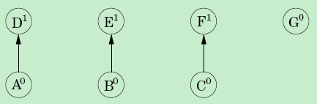
最小生成树-Kruscal算法
After makeset(A), makeset(B), …, makeset(G).
After union(A,D), union(B,E), union(C, F).

Slide 21
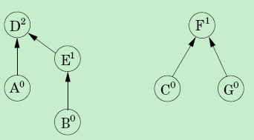
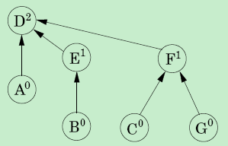
最小生成树-Kruscal算法
After union(C,G), union(E,A).
After union(B,G).

Slide 22
最小生成树-Kruscal算法
Rank的性质.
性质1: 对于任意x, rank(x) < rank(P(x)).
性质2: 任意 rank 为 k 的根节点 x 有至少 2^{k} 个子孙节点.
性质3: 如果总共有 n 个元素, 最多只有 n/2^{k} 个节点的rank 为 k.

Slide 23
最小生成树-Kruscal算法
Kruskal(G)
For all u∈V do
makeset(u);
2. X={∅};
3. Sort the edges E by weight;
4. For all edges (u, v) ∈ E in increasing order of weight do
if find(u) ≠find(v) then
add edge (u, v) to X;
union(u, v);
Running time analysis
Sorting the edges: O(|E|log|V|)
Union and Find operations: O(|E|log|V|)

Slide 24
最小生成树-Kruscal算法
时间复杂度分析
边排序: O(|E|log|V|)
并查集操作: O(|E|log|V|)
我们怎样决定union和find的顺序使得单个操作的时间复杂度比logn还快呢？
摊销分析

Slide 25
最小生成树-Kruscal算法
Amortized Analysis（摊销分析）
中国很多古装电影里不时会出现这样一个镜头：某大臣因办某件事情失败，被皇帝怪罪，这时旁边的人就会求情说，看在该大臣曾经辅佐先帝或立下汗马功劳等，希望能够从轻发落或者免除死罪。
请求的意思就是：如果将其一生摊开来看，这一次失利并不显得怎样最大恶极。
这就是摊销。即将某件事情摊销到所有的事情上来看或者分析。

Slide 26
最小生成树-Kruscal算法
Amortized Analysis（摊销分析）
对于一家上市公司，它的各种报告里经常出现摊销（Amortized)这个字眼。
例如，公司会将某次购买大额设备的费用分摊到多个季报里面，从而使得每个季报所显示的开销较低，避免季报之间盈利的大幅振动。

Slide 27
最小生成树-Kruscal算法
减少 Find 操作的时间
Find(x)
While x ≠P(x) do
x=P(x);
2. return(x);
让树尽量的矮
把所有的节点的父指针都指向根节点
路径压缩

Slide 28
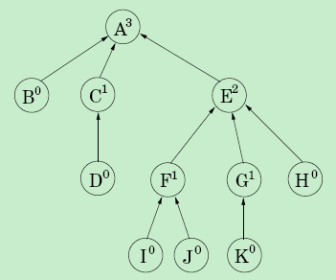
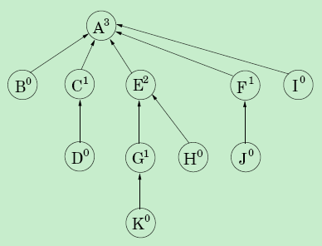
最小生成树-Kruscal算法
Find(I)

Slide 29
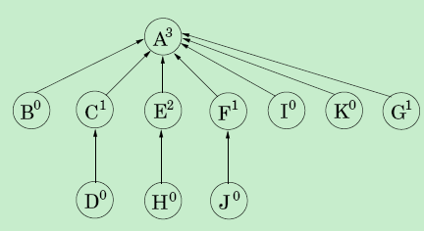
最小生成树-Kruscal算法
Find(K)

Slide 30
最小生成树-Kruscal算法
Find(x)
While x ≠P(x) do
x=P(x);
2. return(x);
怎样实现路径压缩?
Find(x)
If x≠P(x) then
P(x)=Find(P(x));
2. return P(x);

Slide 31
最小生成树-Kruscal算法
这种简单的改变带来的好处是长期的，而不是瞬间的
find and union 操作的序列
O(logn)
基本O(1)

Slide 32
最小生成树-Kruscal算法
对于使用的数据结构，将所有节点分成两种类型:
根节点;
内部节点.
查找操作只涉及内部节点。
合并操作只涉及根节点。
路径压缩对合并操作没有影响。

Slide 33
最小生成树-Kruscal算法
路径压缩对合并操作没有影响。根节点的Rank保持不变。
那么内部节点呢?
对于内部节点，它们的Rank从来不会改变。
路径压缩不会改变所有节点的Rank。

Slide 34
最小生成树-Kruscal算法
每一组都是这种形式: (k+1, k+2,…, 2^{k})
这里有多少组?
Log*n: 将n降到小于等于1时需要的连续log操作的次数.
Log*1000=4. loglogloglog1000≤1.

Slide 35
最小生成树-Kruscal算法
在一个 find 操作序列中，有些操作可能比其他操作花费更长的时间。我们可以用摊销分析来估计总体运行时间。
m 次 Find 操作
我们的目标: O(mlog*n+nlog*n)

Slide 36
最小生成树-Kruscal算法
m 次 Find 操作
我们的目标: O(mlog*n+nlog*n)
给每个节点一定数量的零花钱。发放的总金额最多为nlog*n元。
如何分配资金？
一旦节点不再是根节点，它就会收到零花钱。
如果它的rank在区间{k+1, …, 2^{k}}内, 这个节点将会收到2^{k} 元.

Slide 37

最小生成树-Kruscal算法
如果它的rank在区间{k+1, …, 2^{k}}内, 这个节点将会收到2^{k} 元.
rank>k 的节点数的上界:
在特定的区间内给节点的总钱数最多不超过n元，
有log*n个区间，分配到所有节点的总钱数≤nlog*n。

Slide 38
最小生成树-Kruscal算法
对于Find操作，会随着节点的父指针一直到根节点
链上的节点x分为两类:
P(x)的秩在一个高于x秩的区间内;
P(x)与x在同一区间内。
对于第一种类型的节点:有多少个?
log*n
对于这些节点，最多需要花费O(log*n)。

Slide 39
最小生成树-Kruscal算法
剩余的节点:
它们的父节点的rank与它们的处于相同的区间
每次 x 支付一元，它的父结点就会变成一个Rank更高的节点。
如果x的秩在{k+1, …, 2^{k}}的区间内，它最多需要支付2^{k}元，它的父节点才会在更高的区间内。
这样它就不用再付钱了。
m 次 Find 操作 : O(mlog*n+nlog*n)

Slide 40
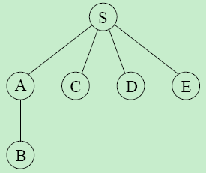
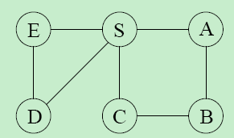
Dijkstra 算法
最短路问题:
给出一个带权图 G=(V, E), 一个节点 s, 找到 s 到其它节点的最短路。
对于无权图或者边权相等的图:
宽度优先搜索。

Slide 41
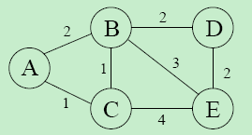
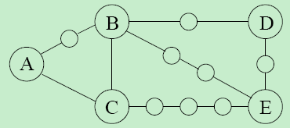
Dijkstra 算法
对于一般的带权图
怎样使用宽度优先搜索解决最短路问题
将 G 转化成 BFS 能处理的东西

Slide 42
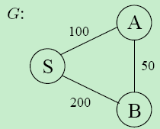
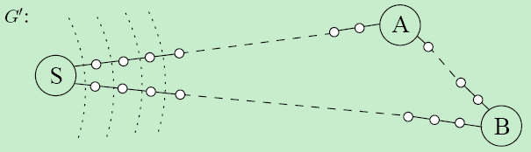
Dijkstra 算法
对于一般的带权图
设置两个时钟
一个是节点A, 设置在 T = 100响起
一个是节点B, 设置在时间 T = 200响起

Slide 43
Dijkstra 算法
一个是节点A, 设置在 T = 100响起
一个是节点B, 设置在时间 T = 200响起
T = 100, 时钟响起, A 被拓展
B的时间被调整为 T = 150
改变他们的闹钟

Slide 44
Dijkstra 算法
Set an alarm clock for node s at time 0;
For each neighbor u of s, set an alarm goes off at T (T is the distance from s to u).
An alarm goes off at time Ti, for node v,
The distance from s to v is Ti;
For each neighbor x of v in G
if there is no alarm for x, set one for time
Ti+w(v, x);
If x’s alarm is set for later than Ti+w(u,v), then
reset it to Ti+w(u, v);

Slide 45
Dijkstra 算法
Dijkstra(G, s)
1. For all u∈V do
dist(u)=∞;
P(u)=nil;
2. Dist(s)=0;
3. H=makequeque(V);
4. While H is not empty do
u=deletemin(H);
for all edges (u, v) ∈E do
if dist(v)>dist(u)+w(u,v) then
dist(v)=dist(u)+w(u,v);
P(v)=u;
decreasekey(H, v);

Slide 46
Dijkstra 算法
Prim(G)
For all v∈V do
cost(v)= ∞; prev(v)=nil;
VT={v0}; cost(v0)=0;
Q=makequeue(V);
while Q ≠ ∅ do
u = Extract-Min(Q)
for each (v, z)∈E do
if cost(z)>w(v, z) then
cost(z)=w(v, z);
prev(z)=v;
decreasekey(Q, z);
Start with A.

Slide 47
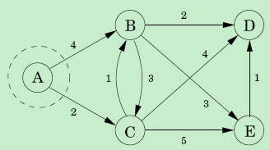
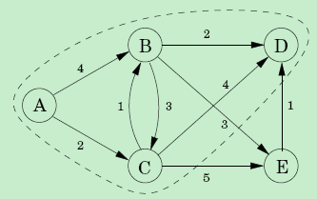
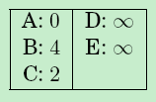
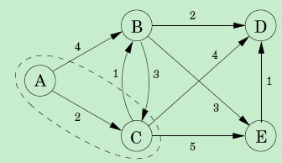


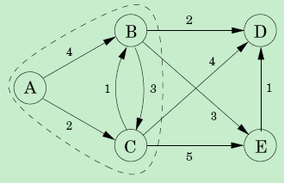
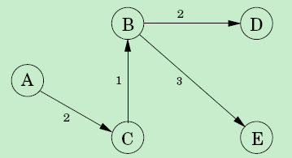
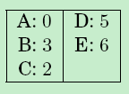
Dijkstra 算法
Dijkstra’s algorithm

Slide 48
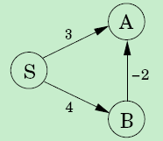
Dijkstra 算法
负边
dist(v)=min(dist(v), dist(u)+w(u,v)}

Slide 49
Bellman-ford 算法
Bellma-Ford(G, s)
1. For all u∈V do
dist(u)=∞;
P(u)=nil;
2. Dist(s)=0;
3. Repeat |V|-1 times
for all e=(u, v) ∈E do
dist(v)=min(dist(v), dist(u)+w(u,v)};

Slide 50
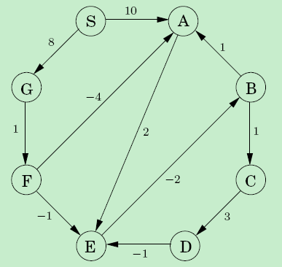
Bellman-ford 算法
负环
怎样删除一个负环？
-4

Slide 51
Bellman-ford 算法
Bellma-Ford(G, s)
1. For all u∈V do
dist(u)=∞;
P(u)=nil;
2. Dist(s)=0;
3. Repeat |V|-1 times
for all e=(u, v) ∈E do
dist(v)=min(dist(v), dist(u)+w(u,v)};
4. for all e=(u, v) ∈E do
if dist(v) is changed then
return “negative cycle”;

